Slide 1
Design Thinking
Project Pink MHC-PMS
Notes:
Vorstellen wie wir zu den eben gezeigten Resultaten gekommen sind
Arzt war Benutzer
Sehr im Zentrum
- Prozess fliessend, festgestellt in der Überarbeitung.
Diskussionen sind übergreifend.
- Teilweise Schwierig zuzuordnen
<number>

Slide 2
SCOPING
Notes:
Scoping 1:
Limitations
1 Week
Out of Scope
Keine eigetnliche Patientenverwaltung, (patient adden , termine etc.
Erfolg
Mehr Information
Weniger Nachforschungs Zeit
Weniger Fehler bei Medikamenten
In Scope
Informationsverlinkung
Add/Edit Informationene
Arzt in der Mitte
Übersicht Patient
Medikamente
Vorgeschichte
Kompakte Informatio über den Patienten dem arzt zur verfügung stellen.
<number>

Slide 3
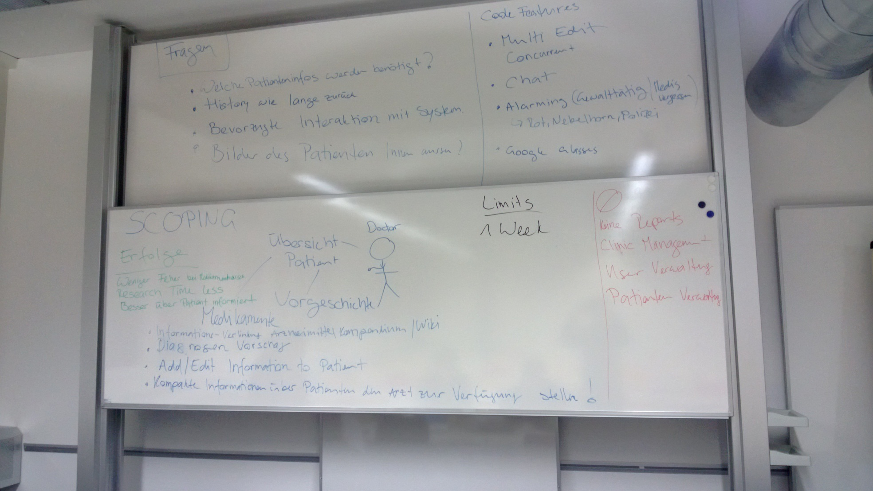
Notes:
Was wollen wir machen
Information für den Arzt im Mittelpunkt
Arzt in der Mitte
Übersicht Patient
Medikamente
Vorgeschichte
Kompakte Informatio über den Patienten dem arzt zur verfügung stellen.
Limitations
1 Week
Out of Scope
Keine eigetnliche Patientenverwaltung, (patient adden , termine etc.
Erfolg (Schwierig zu messen)
Mehr Information
Weniger Nachforschungs Zeit
Weniger Fehler bei Medikamenten
In Scope
Informationsverlinkung
Add/Edit Informationene
<number>

Slide 4
SCOPING
RESEARCH
Notes:
Research 1:
Schwierig am ersten Abend
Fragen für Interview definiert
Internetrecherche (bericht über Tagesablauf) > Gruppentherapie, Schreibarbeit berichte
Fragen
Welche Patienten Informationen Werden benötigt?
Weil weit zurück muss die History sofort Sichtbar sein?
Wie ist die bevorzugte Interaktion mit dem System?
<number>

Slide 5
SCOPING
RESEARCH
SYNTHESIS
Notes:
Synthesize 1
Uns vorgestellt wie der Arzt Arbeiten könnte (hypothetisch)
<number>

Slide 6
SCOPING
RESEARCH
SYNTHESIS
DESIGN
Notes:
Erstes Userscenrario- Storyboard, voher von Bregi vorgestellt
<number>

Slide 7
SCOPING
RESEARCH
PROTOTYPE
SYNTHESIS
DESIGN
Notes:
Erstes Userscenrario- Storyboard, voher von Bregi vorgestellt
<number>

Slide 8
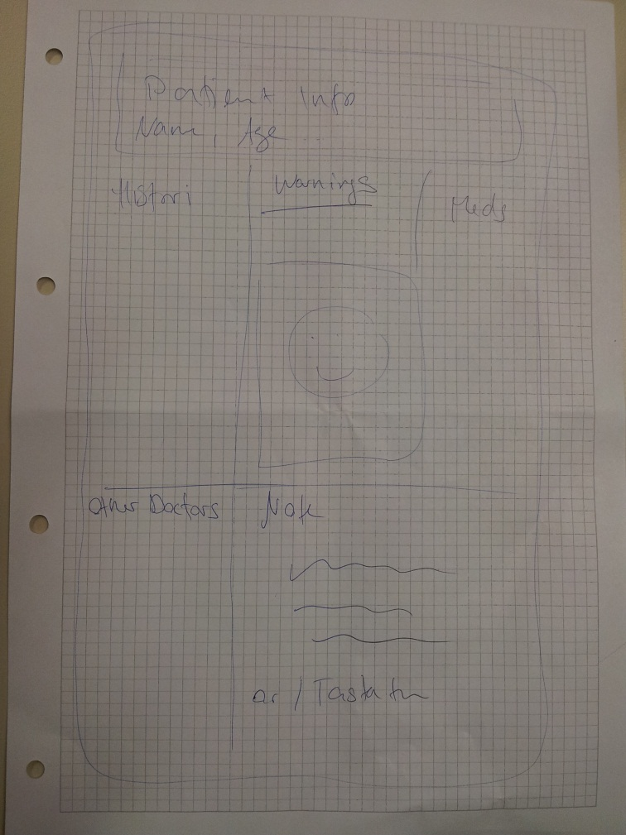
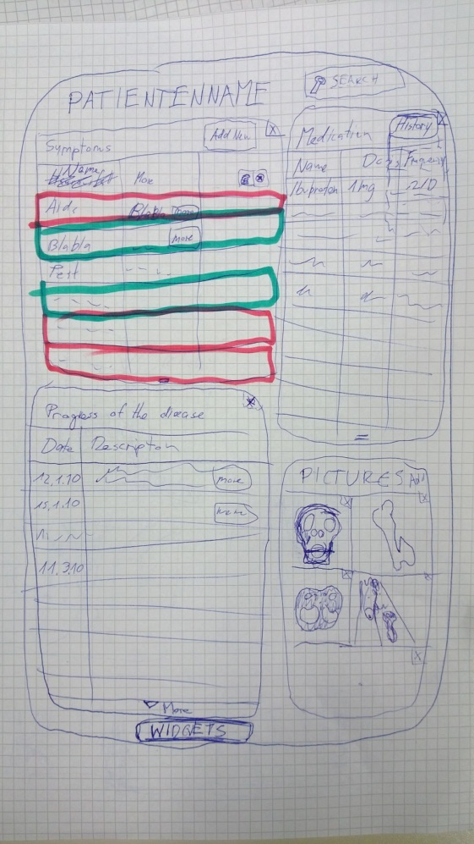
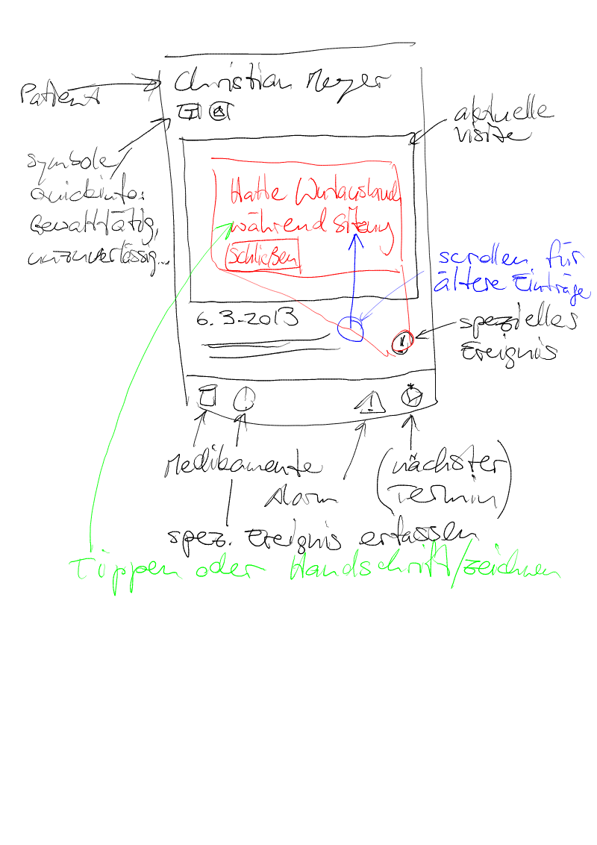
Notes:
<number>

Slide 9
SCOPING
VALIDATE
RESEARCH
PROTOTYPE
SYNTHESIS
DESIGN
Notes:
Diskussion über erste Prototypen
Ende erste Lektionen Mittwoch
<number>

Slide 10
SCOPING
VALIDATE
RESEARCH
PROTOTYPE
SYNTHESIS
DESIGN
Notes:
Seiler hat ein Interview gemacht,
<number>

Slide 11
SCOPING
VALIDATE
RESEARCH
PROTOTYPE
SYNTHESIS
DESIGN
Notes:
Besprechen der resultate aus dem Interview.
Besondere Punkte:
Achtung nicht zu viele Warning, weil solche schon zu Hauf in Spitälern vorhanden sind und merheitlich ignoriert werden.
Diagnose / Krankenblatt
Bericht > Standartisiert.
Rechnung > zeiterfasseung pro behandlung.
Allergien sind wichtig wegen Medikamenten veschreibungen
Medikamenten Dosiergun > Auswahlmöglichkeiten / welche meds nicht zusammengehen
Gewichtung der Informationen
Gefährdung selbstgefährdung
Nimmt er die medis oder nicht
Eingabe: neurales interface / copy pasete wichtig.
Dokumente anhängen, notizen erfassen
Berichte
Blutwerte, berichte von Laborne etc. Die unguten werte hervorheben.
<number>

Slide 12
SCOPING
VALIDATE
RESEARCH
PROTOTYPE
SYNTHESIS
DESIGN
Notes:
Zurück zum Scoping
<number>

Slide 13
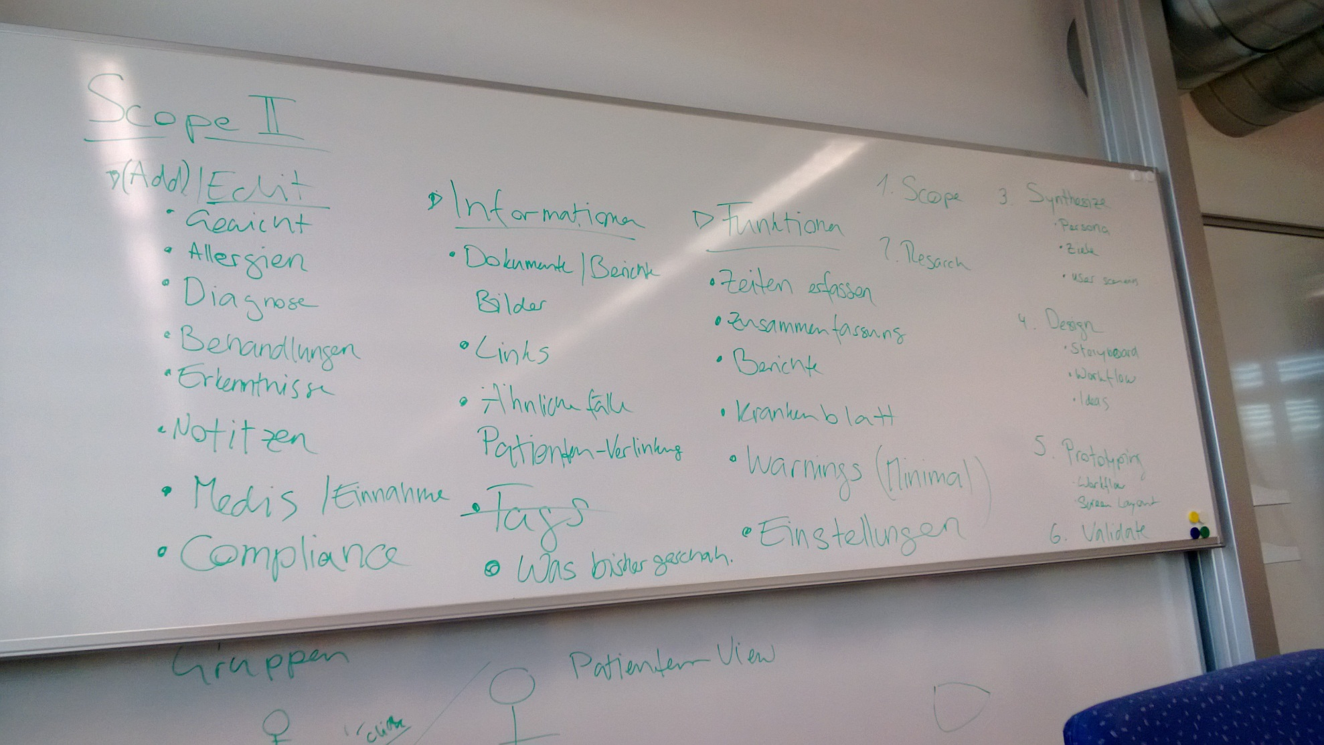
Notes:
- Feedback aus dem Interview ins Scoping eingebunden.
- Genauer Spezifiziert was wir machen wollen
<number>

Slide 14
SCOPING
VALIDATE
RESEARCH
PROTOTYPE
SYNTHESIS
DESIGN
Notes:
- Zurück zu Sythesize,
- Die die drei Personas erstellt, versucht uns usecases vorzustellen,
<number>

Slide 15
SCOPING
VALIDATE
RESEARCH
PROTOTYPE
SYNTHESIS
DESIGN
Notes:
Design 2:
Storyboards erweitert, wie von Bregi vorgestellt
<number>

Slide 16
SCOPING
VALIDATE
RESEARCH
PROTOTYPE
SYNTHESIS
DESIGN
Notes:
Prototype 2:
- Jeder Hat einen Prototyp gezeichnet,
- Bregi wird die nachher noch kurz vorstellen.
<number>

Slide 17
SCOPING
VALIDATE
RESEARCH
PROTOTYPE
SYNTHESIS
DESIGN
Notes:
Validate 2:
- Die 4 Prototypen besprochen und versucht das beste von allen herauszunehmen.
So weit sind wir gekommen.
Bregi stellt noch das Resultat vor.
<number>

